Slide 1



NÀM
TOÁN LỚP 4
Bài 61. DIỆN TÍCH
HÌNH BÌNH HÀNH
(Hướng dẫn học trang 3)

Slide 2




CHÚC MỪNG
NĂM MỚI 2023!

Slide 3



KHỞI ĐỘNG

Slide 4




CHÚNG MÌNH
CÙNG KHỞI ĐỘNG NHÉ!

Slide 5

- Hãy viết công thức tính diện tích các hình đã học.
S = a × b
S = a × a
(a, b cùng một đơn vị đo)

Slide 6



Nêu đặc điểm của hình bình hành.

Slide 7

KIẾN THỨC CẦN GHI NHỚ
Hình bình hành có hai cặp cạnh đối diện song song và bằng nhau.

Slide 8



PHẦN THƯỞNG CỦA CÁC EM LÀ MỘT TRÀNG VỖ TAY THẬT LỚN.

Slide 9



MỤC TIÊU
Em biết:
Cách tính diện tích của hình bình hành.
Vận dụng quy tắc tính diện tích hình bình hành để giải toán.

Slide 10

HOẠT ĐỘNG
CƠ BẢN

Slide 11




THI CẮT, GHÉP HÌNH

Slide 12
1. Chơi trò chơi “Thi cắt, ghép hình”:
Lấy một tờ bìa đã vẽ sẵn hình bình hành ABCD trên đó:
* Kẻ AH vuông góc với DC.
A
B
Chiều cao
D
H
C
Độ dài đáy
* DC là đáy của hình bình hành.
* Độ dài AH là chiều cao của hình bình hành.

Slide 13
Hãy cắt, ghép hình bình hành ABCD thành hình chữ nhật ABIH.
A
B
D
I
H
C


Slide 14
A
B
A
B
h
h
D
H
H
C
I
a
a
Nhận xét:
bằng
Diện tích hình chữ nhật ABIH………… diện tích hình bình hành ABCD.
độ dài đáy DC (a)
Chiều dài hình chữ nhật ABIH bằng…………………… của hình bình hành ABCD.
chiều cao (h)
Chiều rộng hình chữ nhật ABIH bằng………………… của hình bình hành ABCD.
Diện tích chữ nhật ABIH là:
a × h
Vậy diện tích hình bình hành ABCD là:
a × h

Slide 15
Nêu cách tính diện tích của hình bình hành.

Slide 16


h
a
Diện tích hình bình hành bằng độ dài đáy nhân với chiều cao (cùng một đơn vị đo).
S là diện tích, a là độ dài đáy, h là chiều cao
a = S : h
S = a × h
h = S : a

Slide 17







TRÒ CHƠI
CHỌN BÓNG
Notes:
Qua chuyến du lịch vừa rồi cô trò chúng ta đã được ôn lại về phép nhân và phép cộng các số tự nhiên. Các em đã học nhân số có ba chữ số với số có một chữ số, vậy cách nhân số có bốn chữ số với số có một chữ số như thế nào, cô và trò chúng ta vào bài học hôm nay “Nhân số có bốn chữ số với số có một chữ số”

Slide 18


Khám phá bí mật trong quả bóng
CÂU
HỎI

Slide 19


Chúng ta cùng mở lần lượt từng quả bóng nhé!
1
2
3

Slide 20
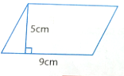
1
Tính diện tích hình bình hành sau:
Diện tích hình bình hành là:
9 × 5 = 45 (cm²)
Đáp số: 45 cm²

Slide 21
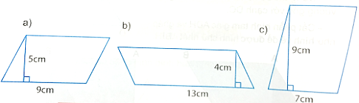
2
Tính diện tích hình bình hành sau:
Diện tích hình bình hành là:
13 × 4 = 52 (cm²)
Đáp số: 52 cm²

Slide 22
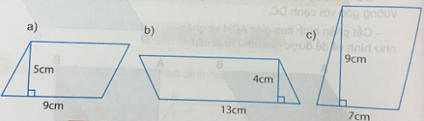
3
Tính diện tích hình bình hành sau:
Diện tích hình bình hành là:
7 × 9 = 63 (cm²)
Đáp số: 63 cm²

Slide 23
HOẠT ĐỘNG
THỰC HÀNH

Slide 24
B. HOẠT ĐỘNG THỰC HÀNH
1. Tính diện tích hình bình hành biết:
Diện tích hình bình hành bằng độ dài đáy nhân với chiều cao (cùng một đơn vị đo).
a) Độ dày đáy là 4dm, chiều cao 34cm.
b) Độ dày đáy là 4m, chiều cao là 13dm.
Bài giải
a) Đổi 4dm = 40cm
Diện tích hình bình hành là:
40 × 34 = 1360 (cm²)
Đáp số: 1360 cm²
Bài giải
b) Đổi 4m = 40dm
Diện tích hình bình hành là:
40 × 13 = 520 (dm²)
Đáp số: 520 dm²

Slide 25
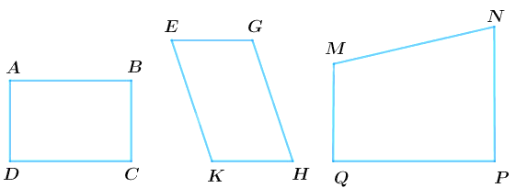
2. Nêu tên các cặp cạnh đối diện trong mỗi hình sau:
Hình chữ nhật ABCD có các cặp cạnh đối diện là: AB và DC, AD và BC.
Hình bình hành EGHK có các cặp cạnh đối diện là: EG và HK, EK và GH.
Hình tứ giác MNPQ có các cặp cạnh đối diện là: MN và QP, MQ và NP.

Slide 26

3. Viết vào ô trống (theo mẫu):
Độ dài đáy | 7cm | 14dm | 23m
Chiều cao | 16cm | 13dm | 16m
Diện tích hình bình hành
7 x 16 = 112 (cm²)
14 x 13 = 182(dm²)
23 x 16 = 368 (m² )
Diện tích hình bình hành bằng độ dài đáy nhân với chiều cao (cùng một đơn vị đo).

Slide 27
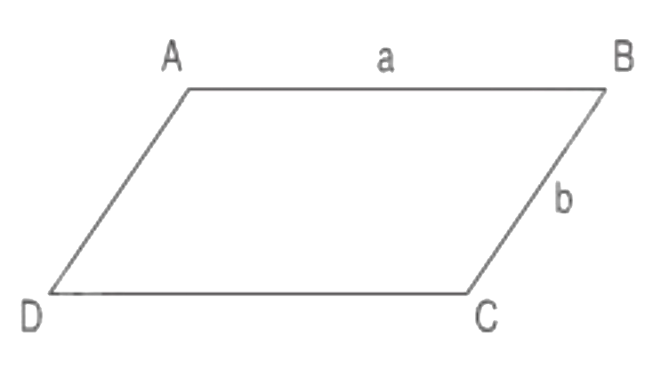
4. Hình bình hành ABCD có độ dài cạnh AB là a, độ dài cạnh BC là b.
Công thức tính chu vi P của hình bình hành là:
P = (a + b) × 2
(a và b cùng một đơn vị đo)
Áp dụng công thức trên để tính chu vi hình bình hành biết:
a. a = 8cm ; b = 3cm.
b. a = 10dm ; b = 5dm.
Bài giải
Chu vi hình bình hành là:
(8 + 3) x 2 = 22 (cm)
Đáp số: 22 cm.
Bài giải
Chu vi hình bình hành là:
(10 + 5) x 2 = 30 (dm)
Đáp số: 30 dm.

Slide 28
KIẾN THỨC CẦN GHI NHỚ
Diện tích hình bình hành bằng độ dài đáy nhân với chiều cao (cùng một đơn vị đo).
S là diện tích, a là độ dài đáy, h là chiều cao
a = S : h
S = a × h
h = S : a

Slide 29


HOẠT ĐỘNG ỨNG DỤNG
NÀM

Slide 30

Bạn hãy cùng người thân thực hiện hoạt động ứng dụng trang 11.
Vận dụng kiến thức đã học vào thực tiễn.

Slide 31



HOẠT ĐỘNG ỨNG DỤNG
25dm
40dm
Bài giải:
Diện tích hình bình hành là:
40 x 25 = 1000 (dm² )
Đáp số: 1000dm²

Slide 32


CÁC EM CÓ Ý THỨC HỌC TẬP RẤT TỐT!

Slide 33
HẸN CÁC EM
Ở TIẾT HỌC SAU!

